Slide 1
Министерство образования Пензенской области
Государственное автономное профессиональное
образовательное учреждение Пензенской области
«Пензенский колледж информационных и промышленных технологий (ИТ-колледж)»
ОТЧЕТ ПО
КВАЛИФИКАЦИОННОМУ ЭКЗАМЕНУ
ПМ.13 «Основы веб-программирования и разработки»
09.02.07 «Информационные системы и программирование»
Тема: Разработка веб-приложения студенческой библиотеки «StudyLib»
Студента Кошкаровский Никита Алексеевич
Группа 22ИТ24
Руководитель квалификационного проекта: Николаева Н.С.

Slide 2
Министерство образования Пензенской области
Государственное автономное профессиональное
образовательное учреждение Пензенской области
«Пензенский колледж информационных и промышленных технологий (ИТ-колледж)»
ОТЧЕТ ПО
КВАЛИФИКАЦИОННОМУ ЭКЗАМЕНУ
ПМ.13 «Основы веб-программирования и разработки»
09.02.07 «Информационные системы и программирование»
Тема: Разработка веб-приложения студенческой библиотеки «StudyLib»
Студента Кошкаровский Никита Алексеевич
Группа 22ИТ24
Руководитель квалификационного проекта: Николаева Н.С.

Slide 3
Цели и задачи
Целью квалификационного проекта является разработка веб-приложения "StudyLib", а также развитие профессиональных компетенций в командной и проектной деятельности.
Задачи:
Анализ предметной области;
Проектирование ИС;
Разработка ИС;
Тестирование ИС;
Администрирование ИС;
Формирование отчёта.

Slide 4
Цели и задачи
Целью квалификационного проекта является разработка веб-приложения "StudyLib", а также развитие профессиональных компетенций в командной и проектной деятельности.
Задачи:
Анализ предметной области;
Проектирование ИС;
Разработка ИС;
Тестирование ИС;
Администрирование ИС;
Формирование отчёта.

Slide 5
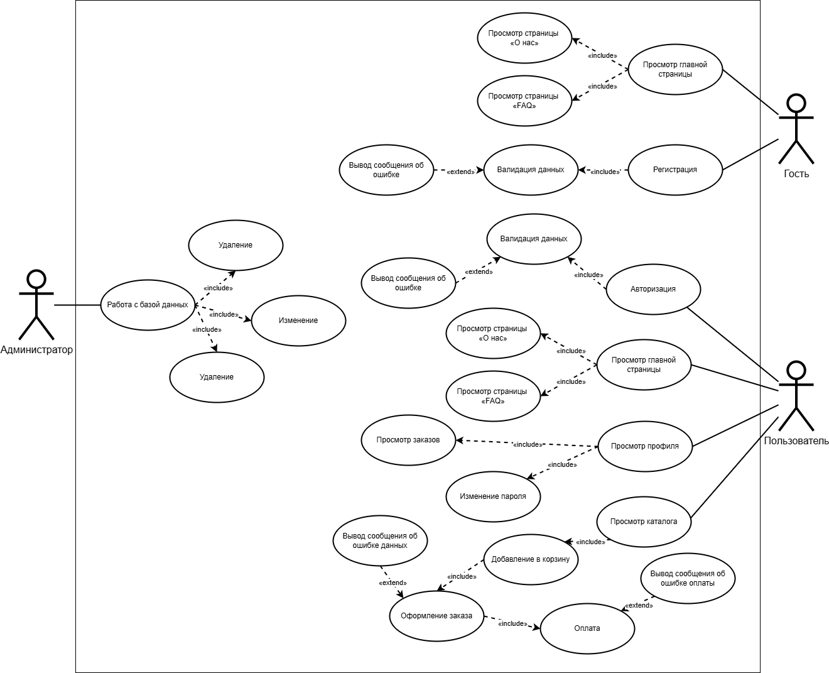
Диаграмма вариантов использования

Slide 6
Диаграмма вариантов использования

Slide 7
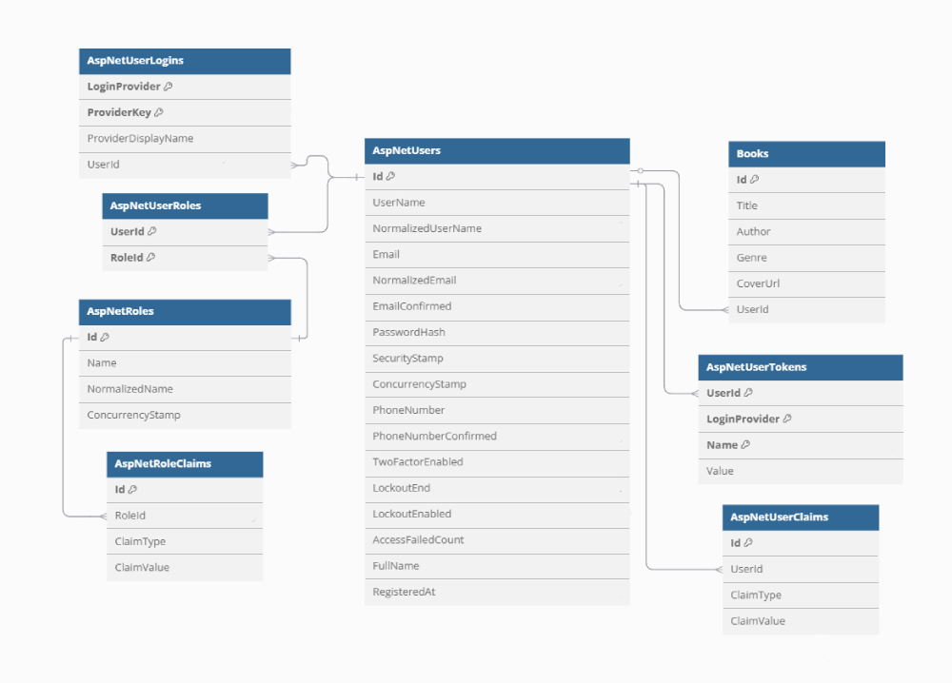
ER-Диаграмма

Slide 8
ER-Диаграмма

Slide 9
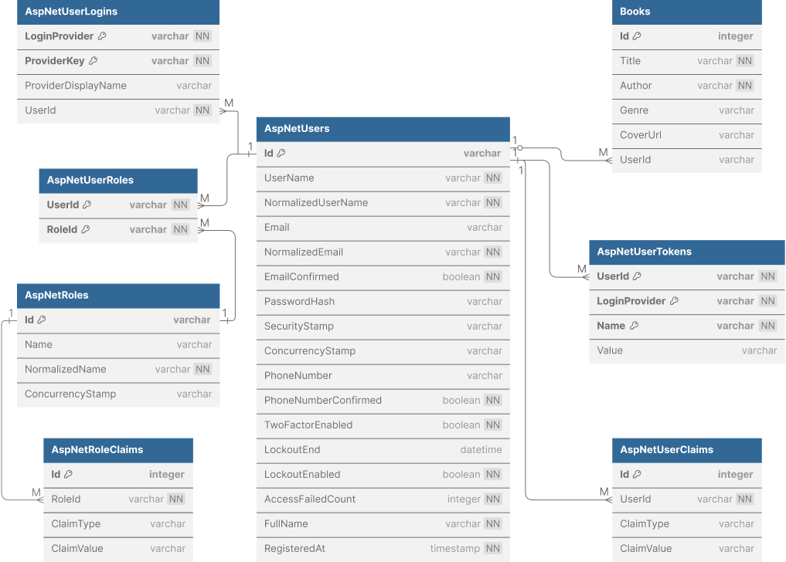
Физическая модель БД

Slide 10
Физическая модель БД

Slide 11
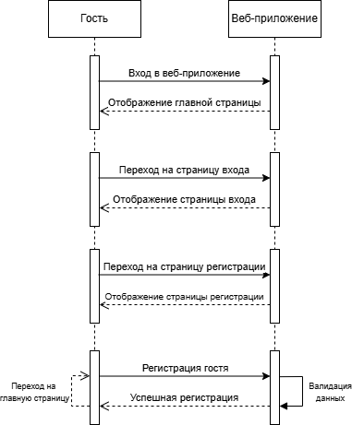
Диаграмма последовательности для Гостя

Slide 12
Диаграмма последовательности для Гостя

Slide 13
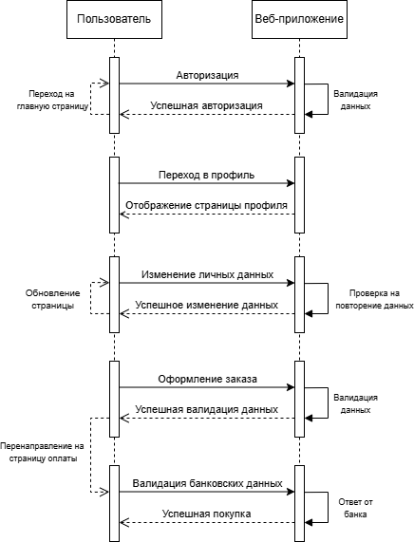
Диаграмма последовательности для Пользователя

Slide 14
Диаграмма последовательности для Пользователя

Slide 15
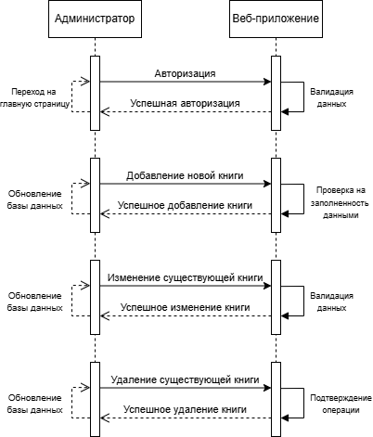
Диаграмма последовательности для Администратора

Slide 16
Диаграмма последовательности для Администратора

Slide 17
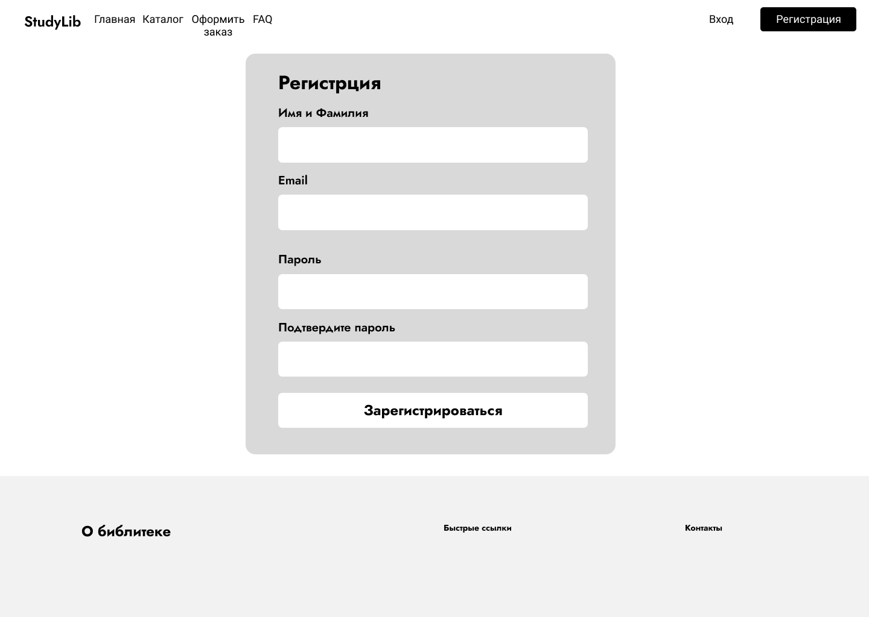
Макет страницы регистрации

Slide 18
Макет страницы регистрации

Slide 19
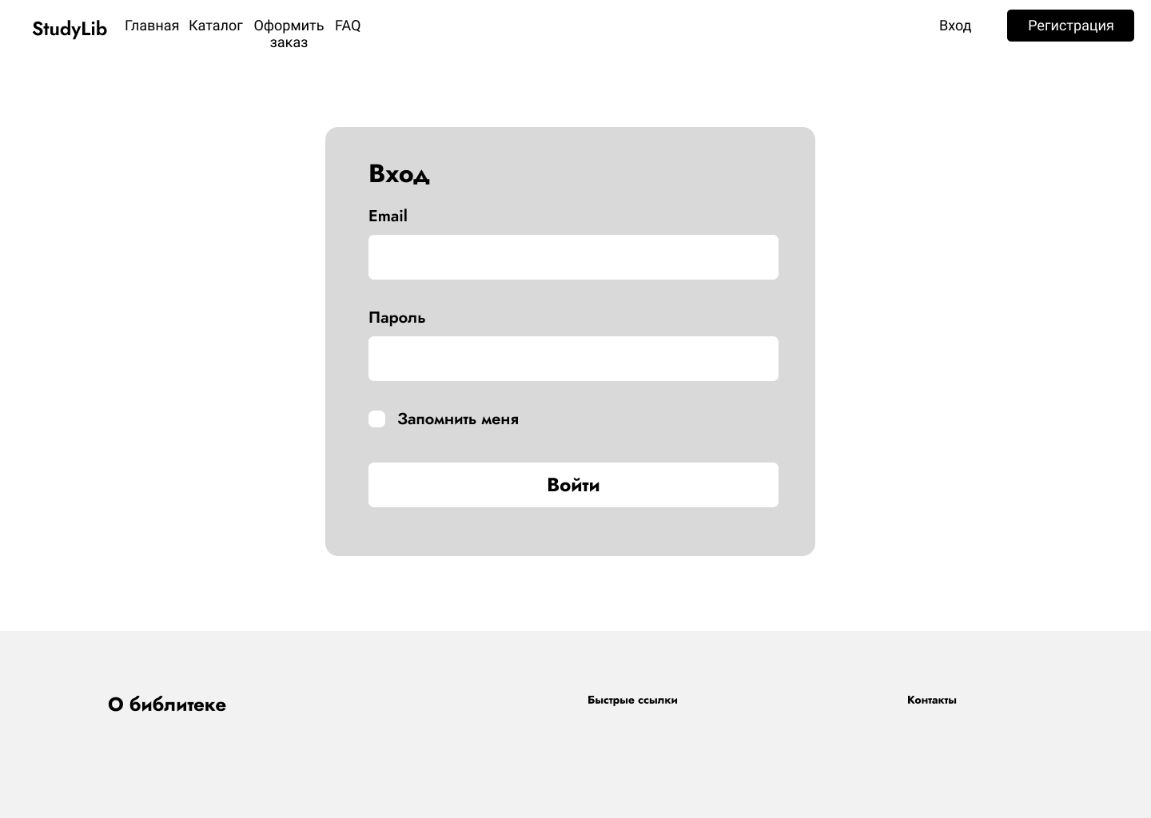
Макет страницы входа

Slide 20
Макет страницы входа

Slide 21
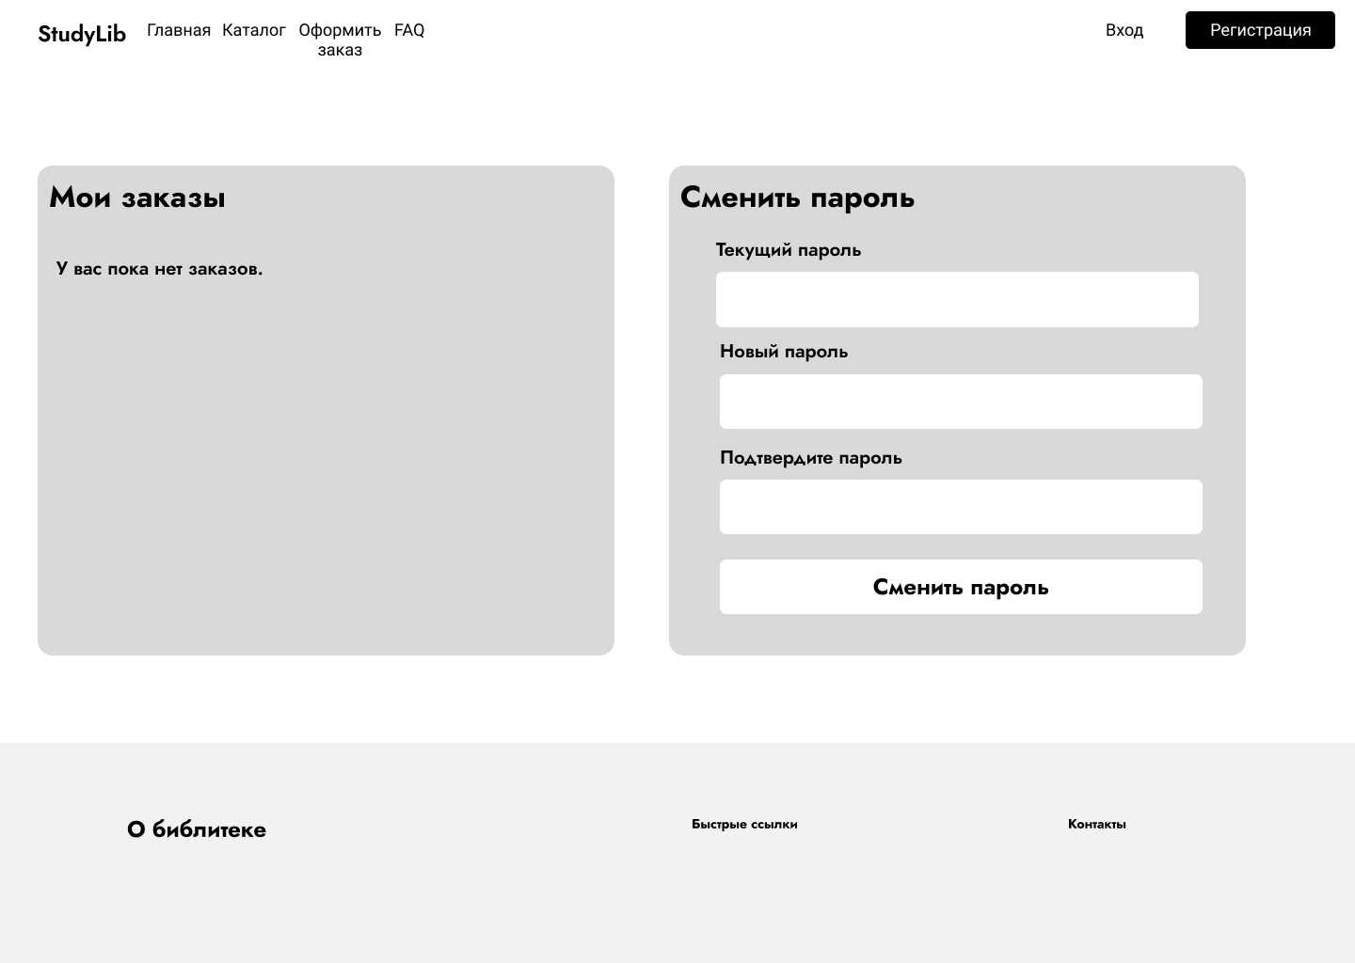
Макет страницы профиля

Slide 22
Макет страницы профиля

Slide 23
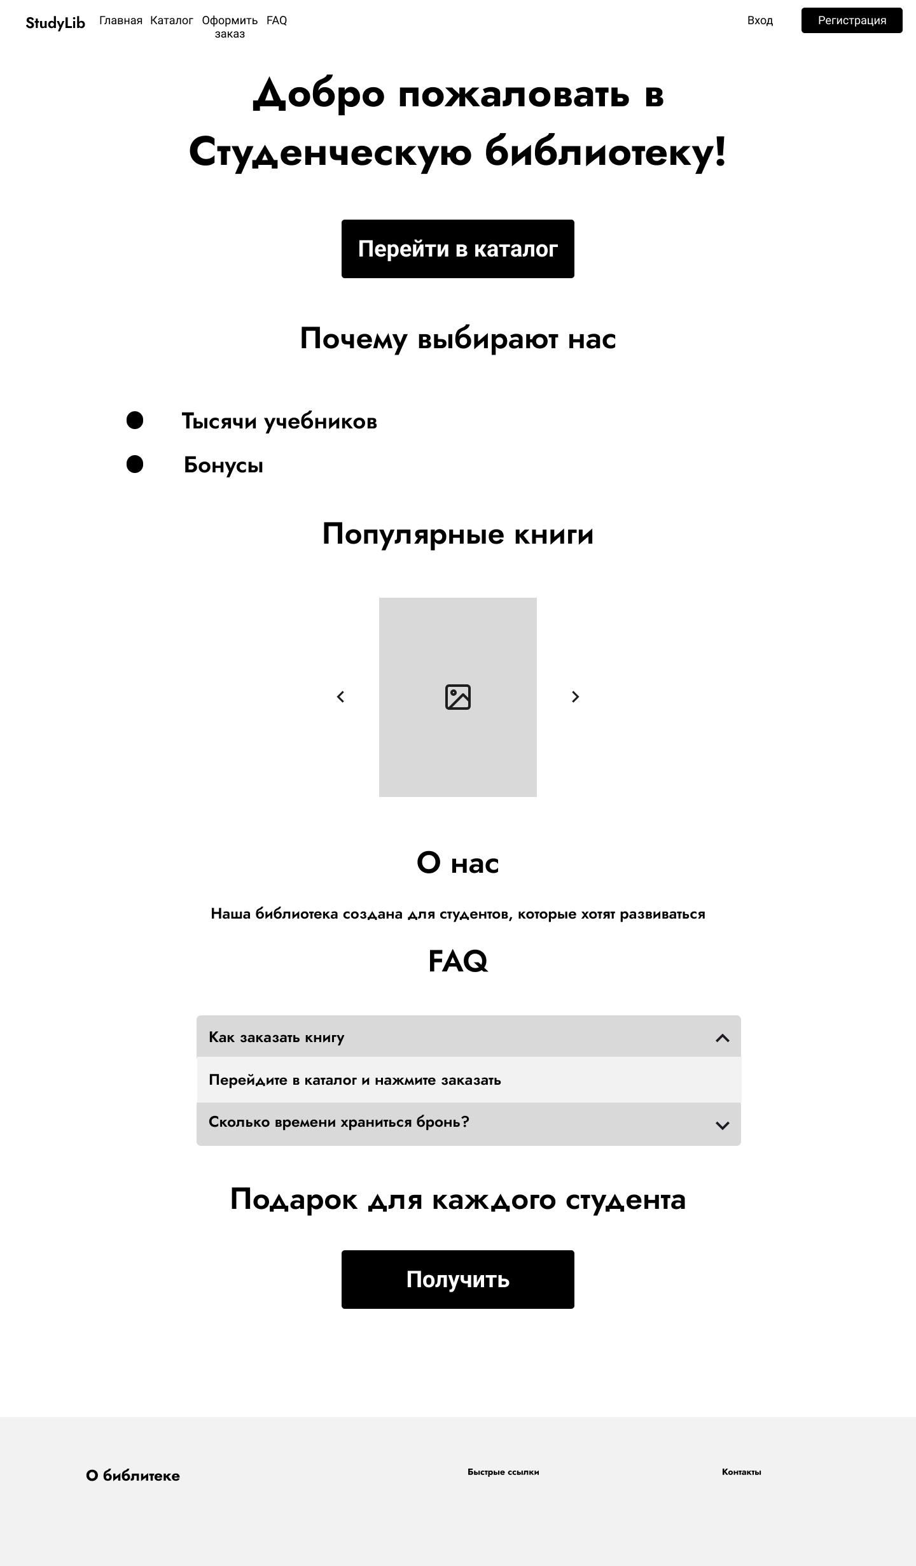
Макет главной страницы

Slide 24
Макет главной страницы

Slide 25
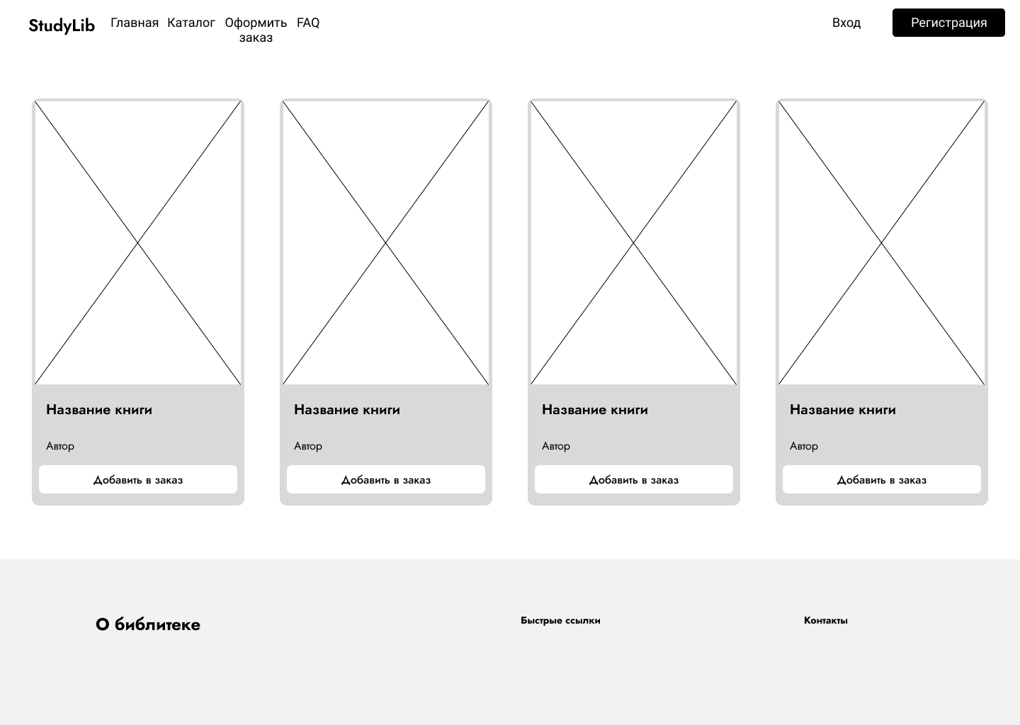
Макет страницы каталога

Slide 26
Макет страницы каталога

Slide 27
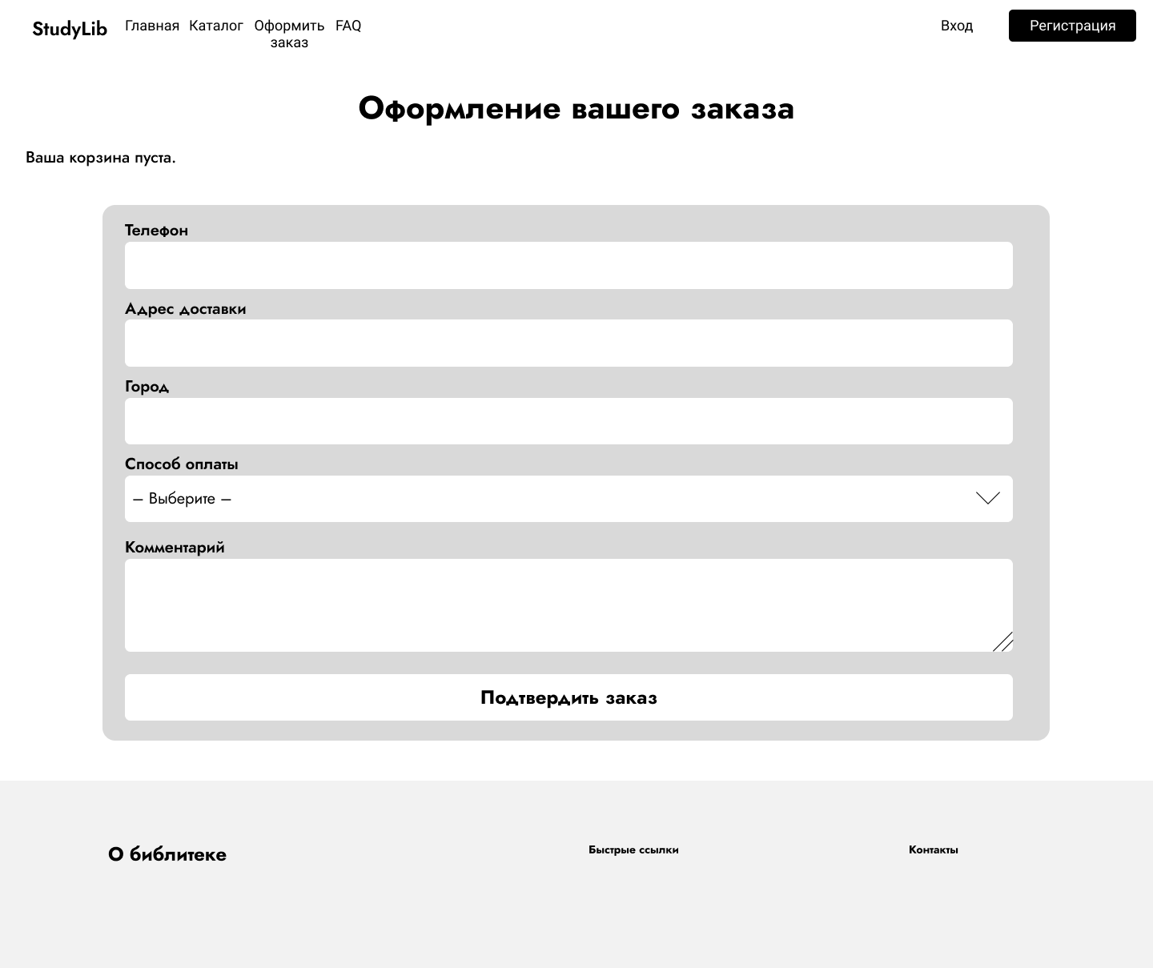
Макет страницы оформления заказа

Slide 28
Макет страницы оформления заказа

Slide 29
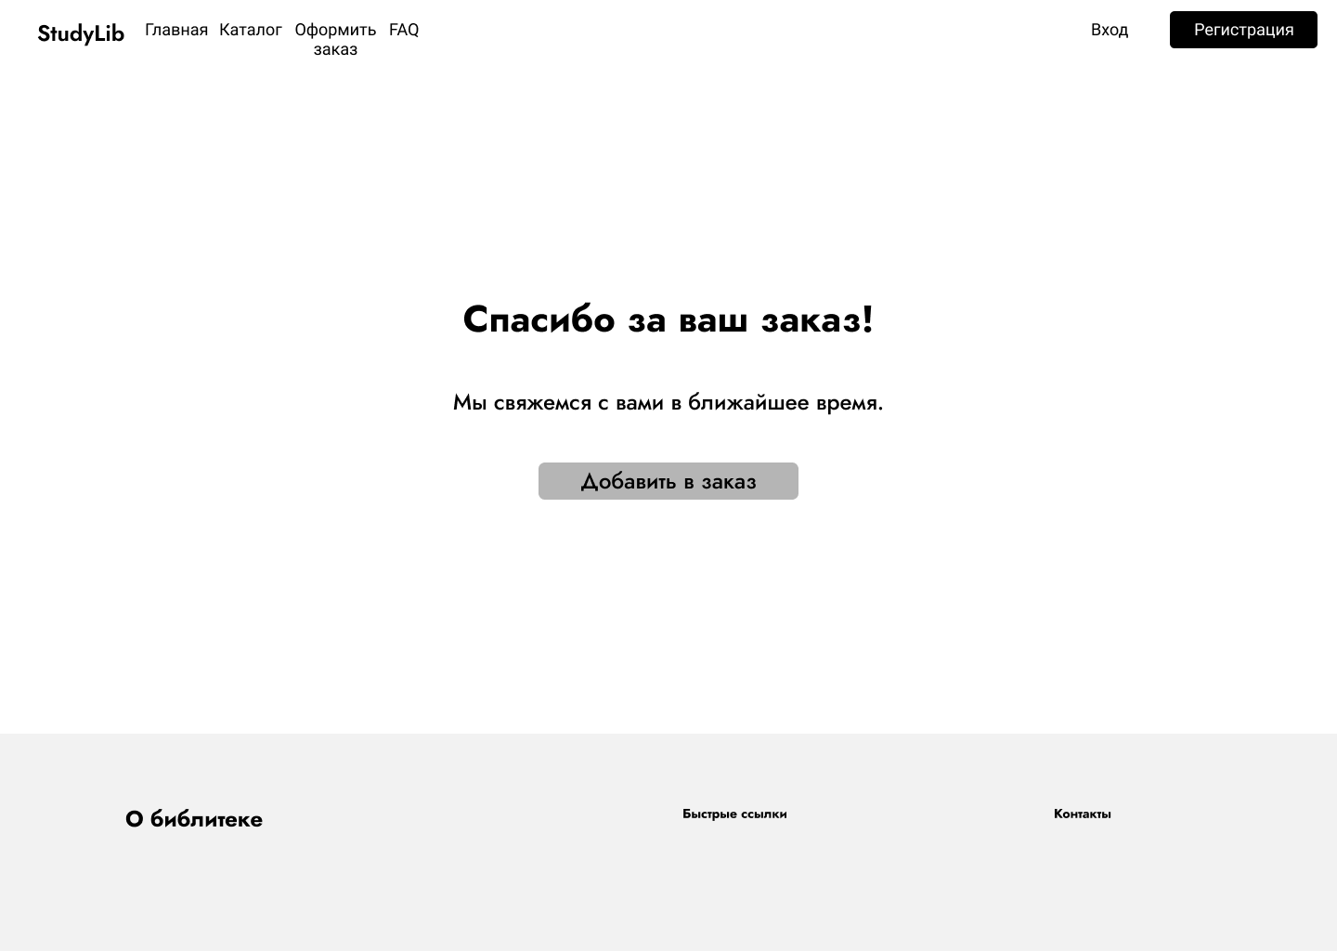
Макет страницы оплаты

Slide 30
Макет страницы оплаты

Slide 31
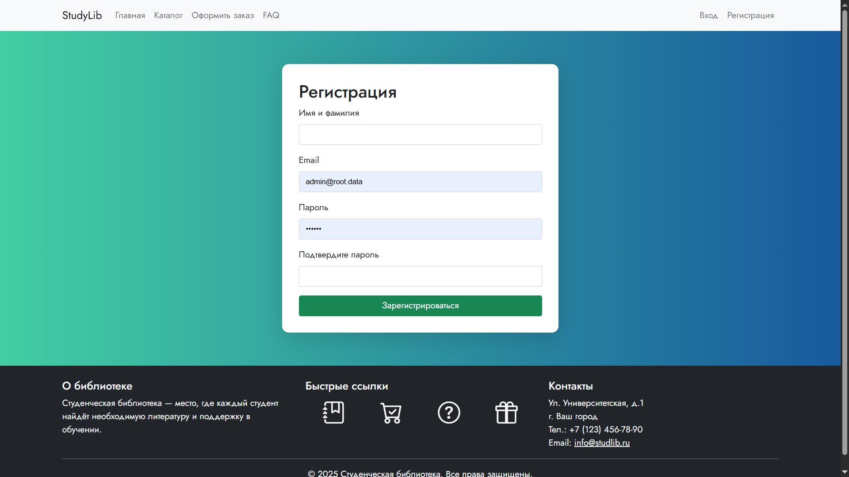
Дизайн страницы регистрации

Slide 32
Дизайн страницы регистрации

Slide 33
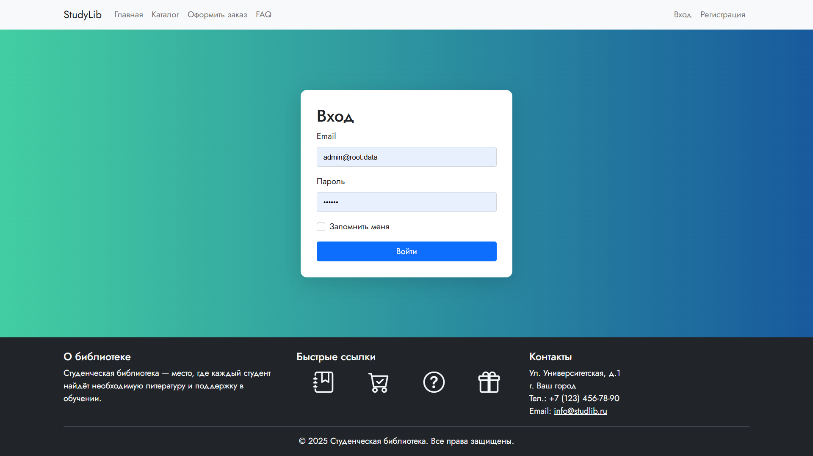
Дизайн страницы входа

Slide 34
Дизайн страницы входа

Slide 35
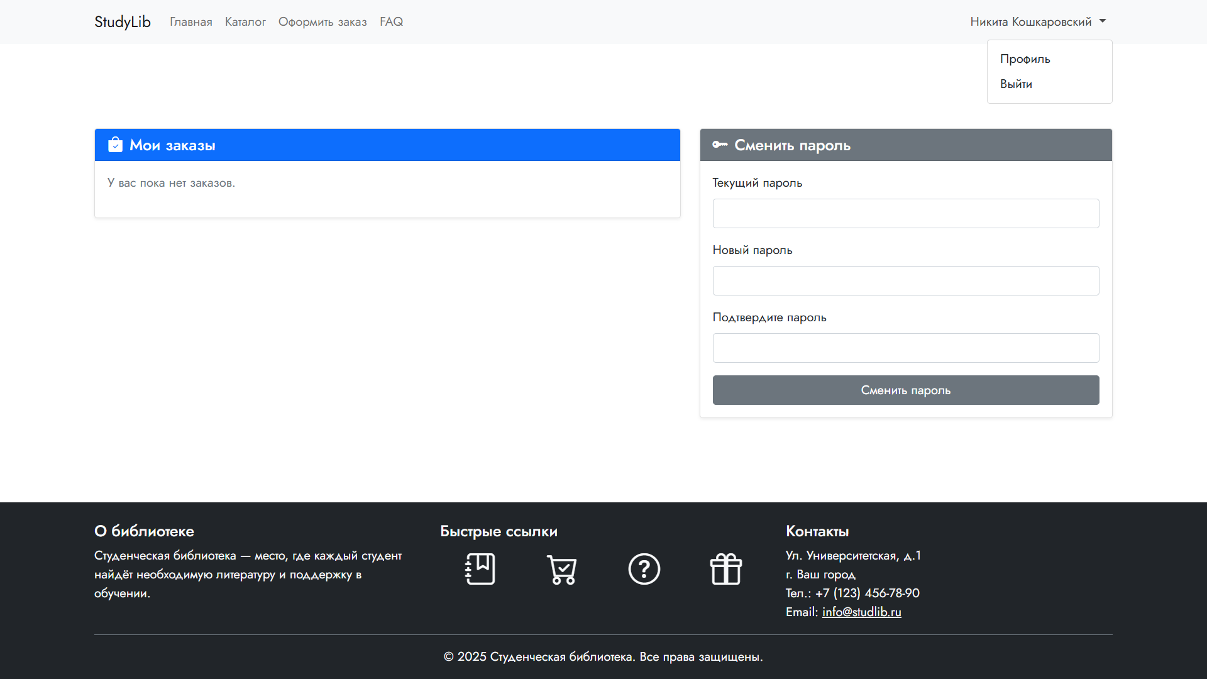
Дизайн страницы профиля

Slide 36
Дизайн страницы профиля

Slide 37
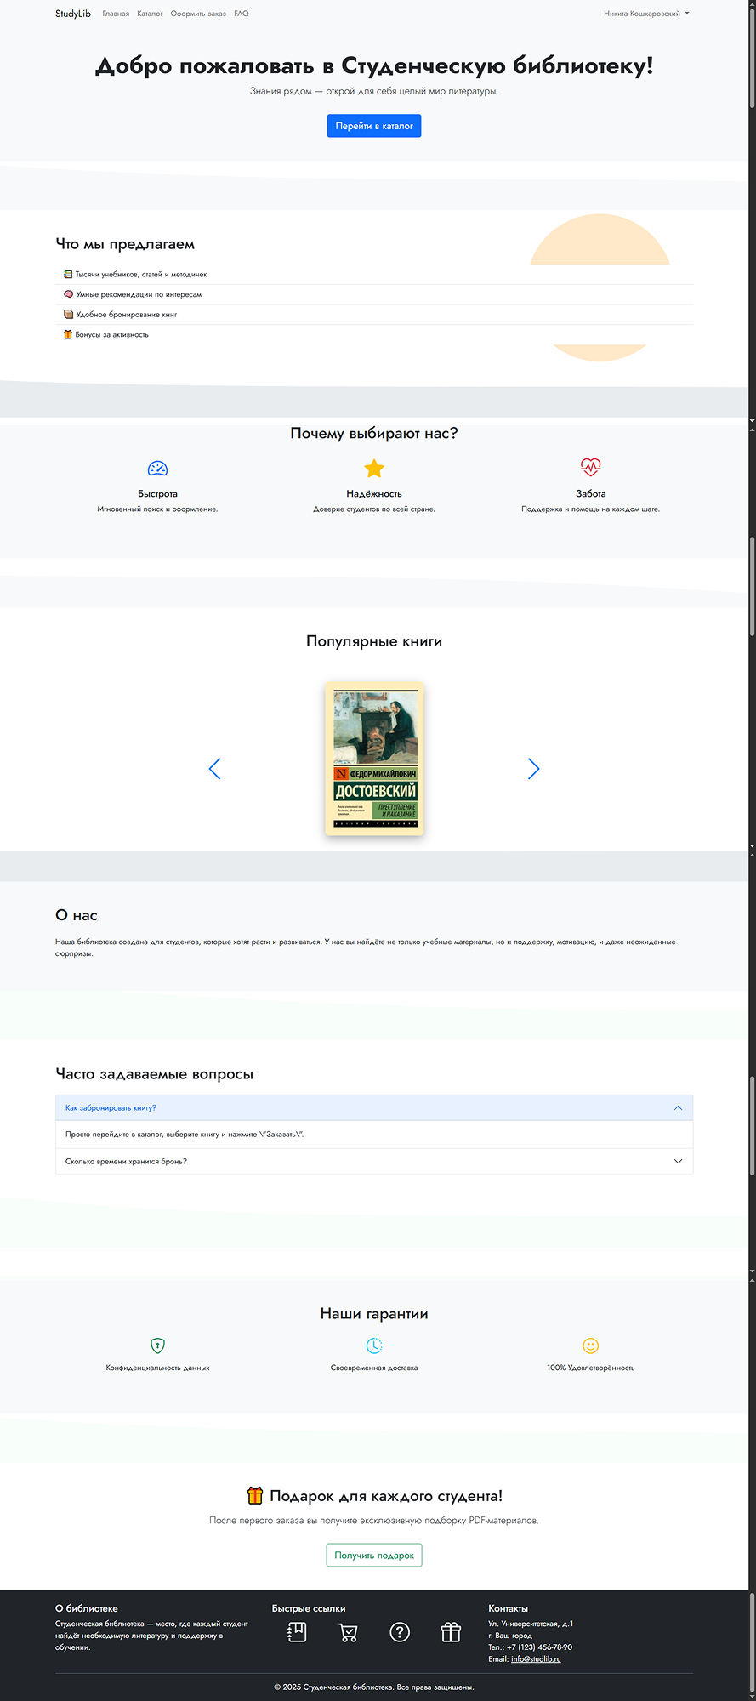
Дизайн главной страницы

Slide 38
Дизайн главной страницы

Slide 39
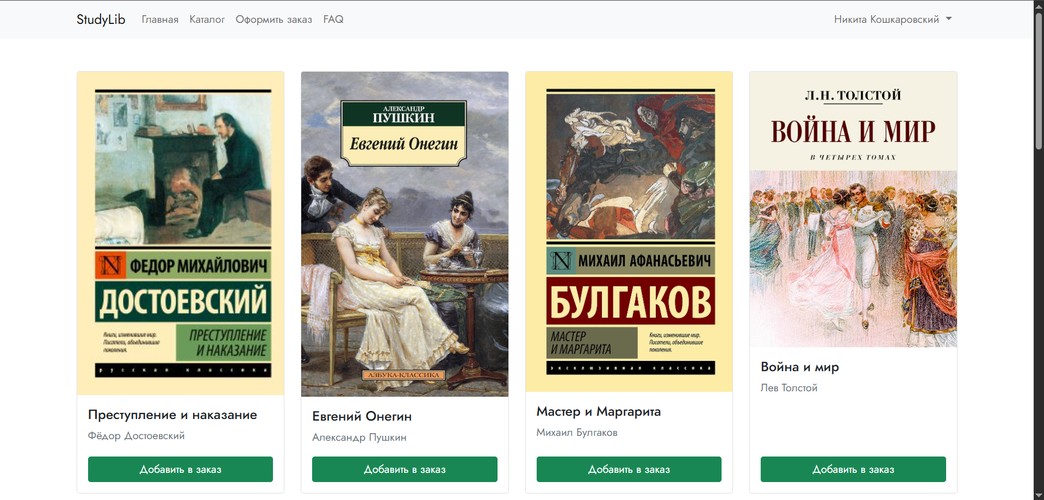
Дизайн страницы каталога

Slide 40
Дизайн страницы каталога

Slide 41
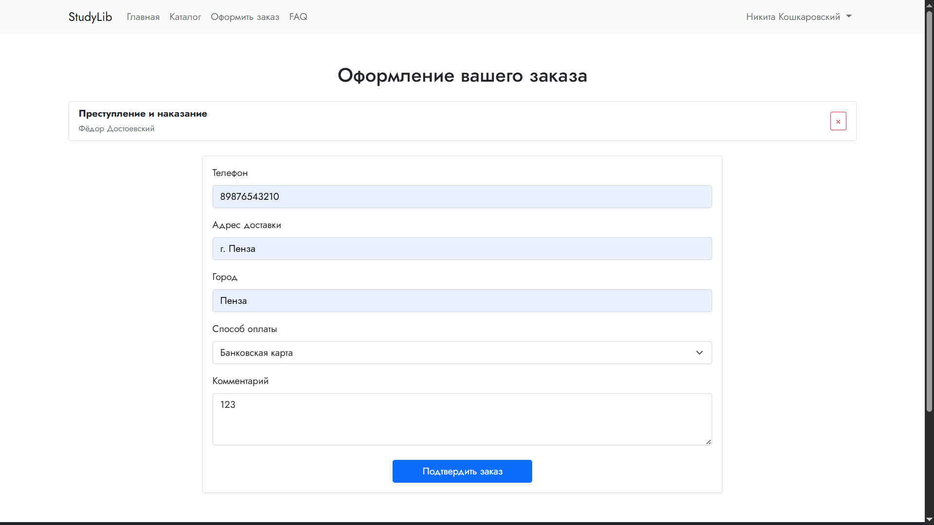
Дизайн страницы оформления заказа

Slide 42
Дизайн страницы оформления заказа

Slide 43
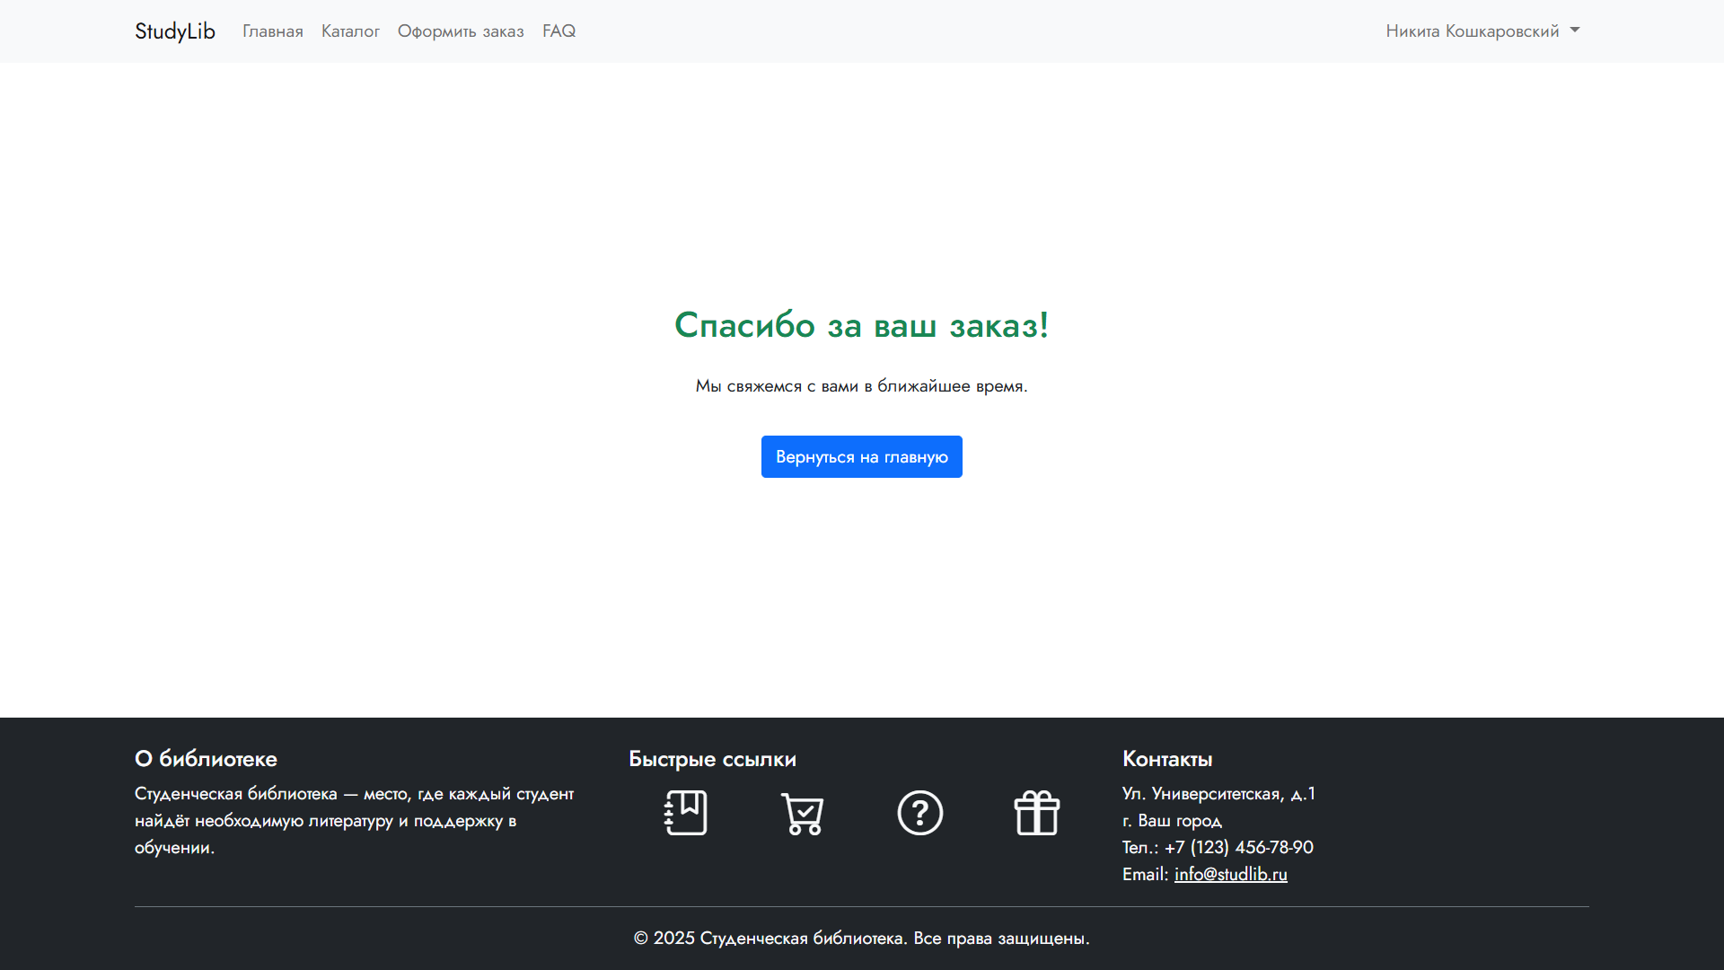
Дизайн страницы оплаты

Slide 44
Дизайн страницы оплаты

Slide 45
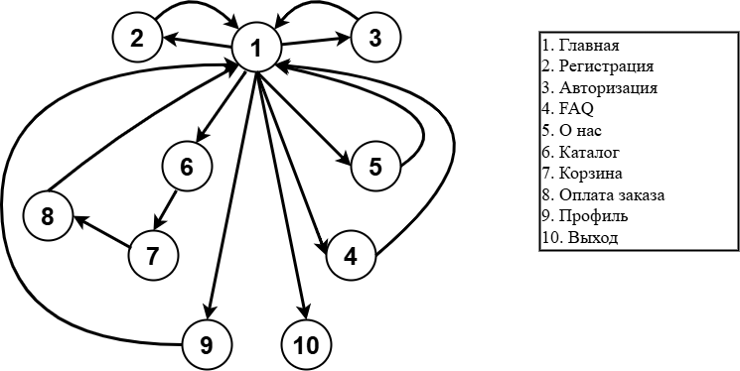
Тестирование (Граф программы)
Первым шагом в тестирование моего веб-приложения стало построение графа программы для отображения структуры и взаимосвязи между основными компонентами программного кода.

Slide 46
Тестирование (Граф программы)
Первым шагом в тестирование моего веб-приложения стало построение графа программы для отображения структуры и взаимосвязи между основными компонентами программного кода.

Slide 47
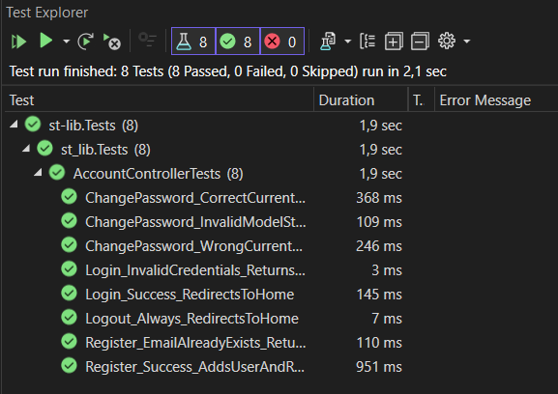
Модульное тестирование (AccountController)
Тесты для AccountController проверили: смену пароля (корректный/неверный ввод), вход/выход, регистрацию (успешная и с существующим email).

Slide 48
Модульное тестирование (AccountController)
Тесты для AccountController проверили: смену пароля (корректный/неверный ввод), вход/выход, регистрацию (успешная и с существующим email).

Slide 49
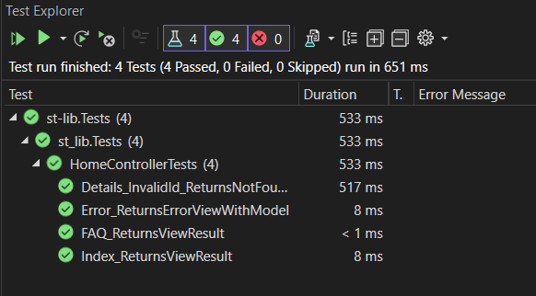
Модульное тестирование (HomeController)
Тесты обрабатывают неверный ID, вывод ошибки, FAQ и главной страницы.

Slide 50
Модульное тестирование (HomeController)
Тесты обрабатывают неверный ID, вывод ошибки, FAQ и главной страницы.

Slide 51
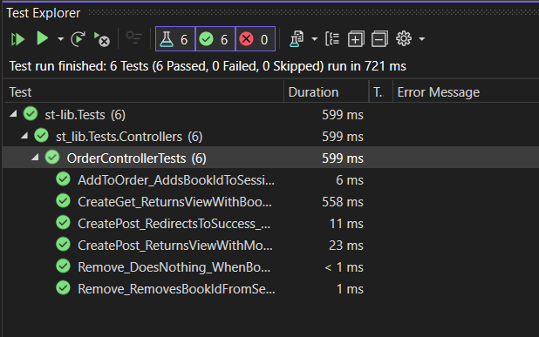
Модульное тестирование (OrderController)
Тесты проверяют различные методы контроллера, включая добавление и удаление книг из заказа, создание заказа и обработку ошибок.

Slide 52
Модульное тестирование (OrderController)
Тесты проверяют различные методы контроллера, включая добавление и удаление книг из заказа, создание заказа и обработку ошибок.

Slide 53
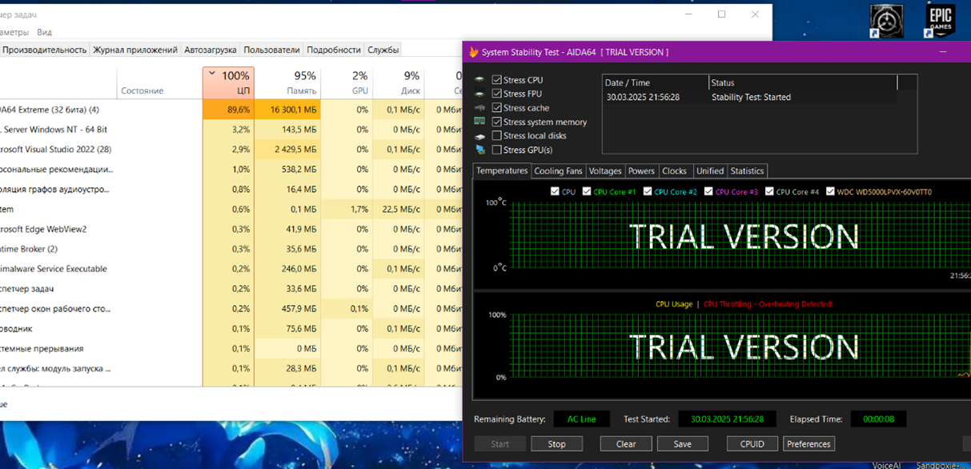
Тестирование (Системное – нагрузочное)
Последним этапом тестирования было системное, а именно нагрузочное. Оно показывает скорость работы веб-приложения при нагруженном CPU и оперативной памяти.

Slide 54
Тестирование (Системное – нагрузочное)
Последним этапом тестирования было системное, а именно нагрузочное. Оно показывает скорость работы веб-приложения при нагруженном CPU и оперативной памяти.

Slide 55
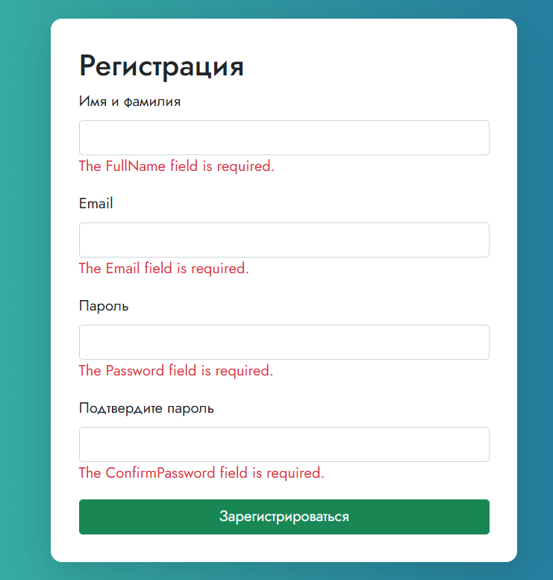
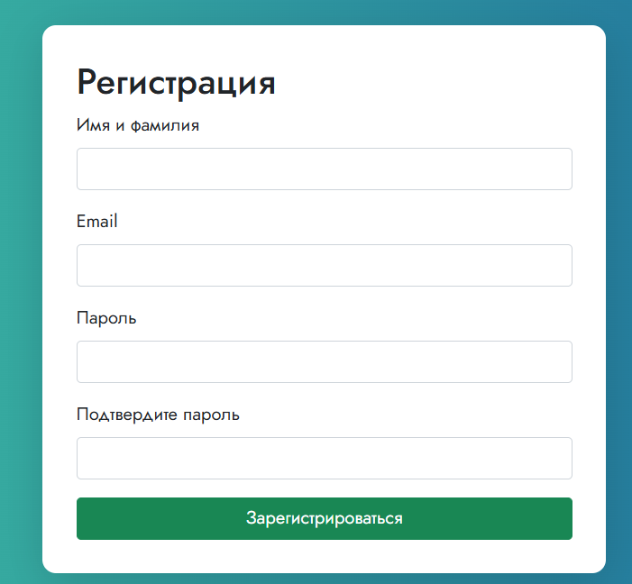
Валидация входа / регистрации
Пустая форма регистрации
Попытка отправить

Slide 56
Валидация входа / регистрации
Пустая форма регистрации
Попытка отправить

Slide 57
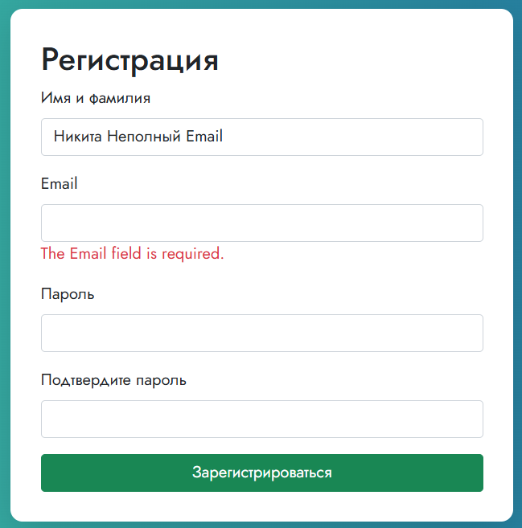
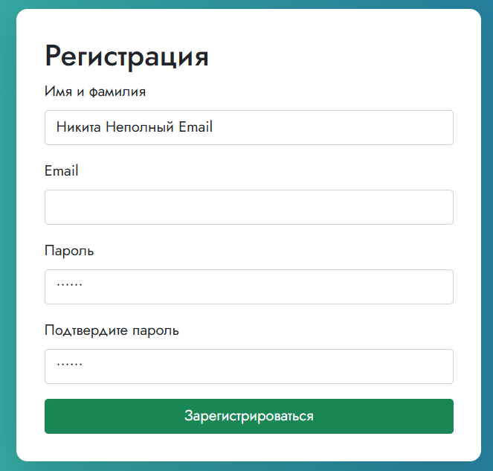
Валидация входа / регистрации
Не заполненная почта
Попытка отправить

Slide 58
Валидация входа / регистрации
Не заполненная почта
Попытка отправить

Slide 59
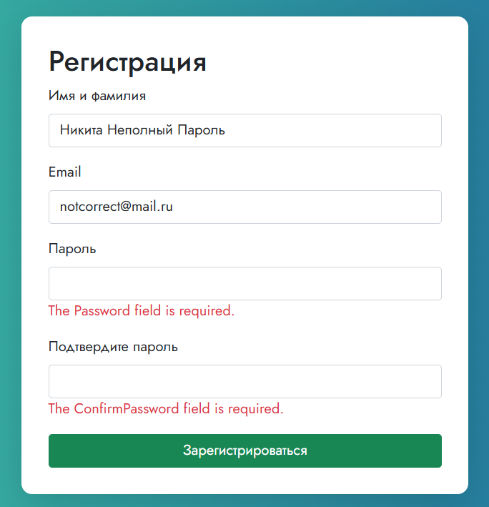
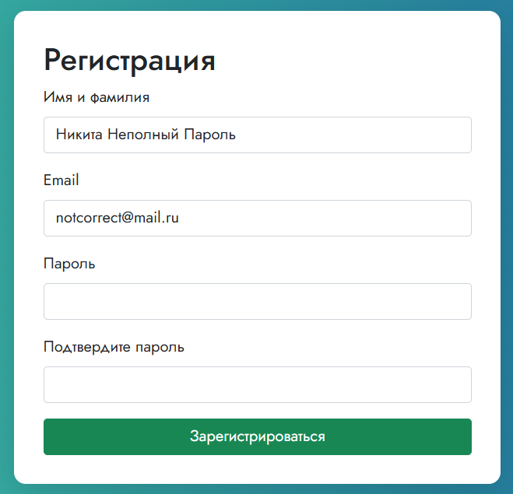
Валидация входа / регистрации
Не заполненный пароль
Попытка отправить

Slide 60
Валидация входа / регистрации
Не заполненный пароль
Попытка отправить

Slide 61
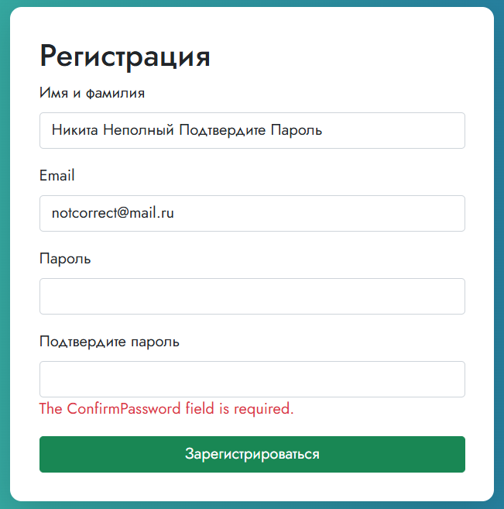
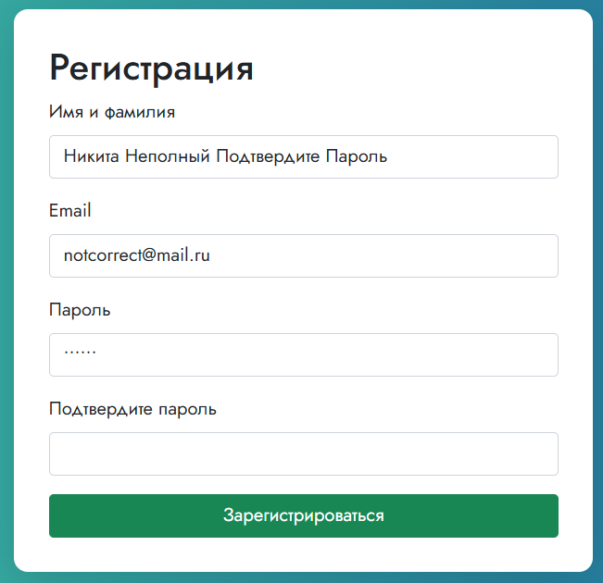
Валидация входа / регистрации
Не заполненный подтвердите пароль
Попытка отправить

Slide 62
Валидация входа / регистрации
Не заполненный подтвердите пароль
Попытка отправить

Slide 63
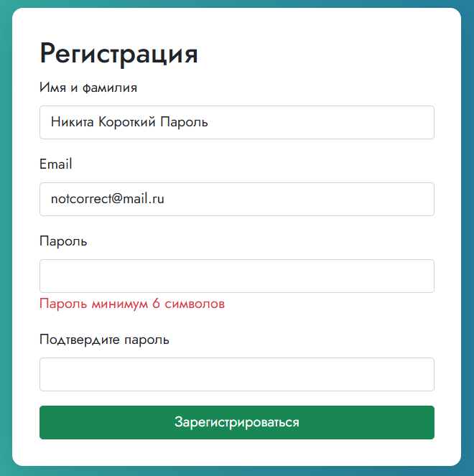
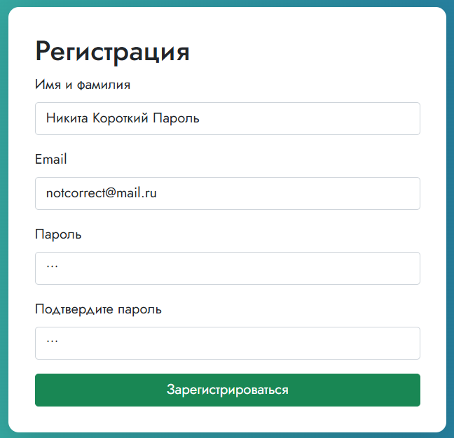
Валидация входа / регистрации
Короткий пароль
Например: 123
Попытка отправить

Slide 64
Валидация входа / регистрации
Короткий пароль
Например: 123
Попытка отправить

Slide 65
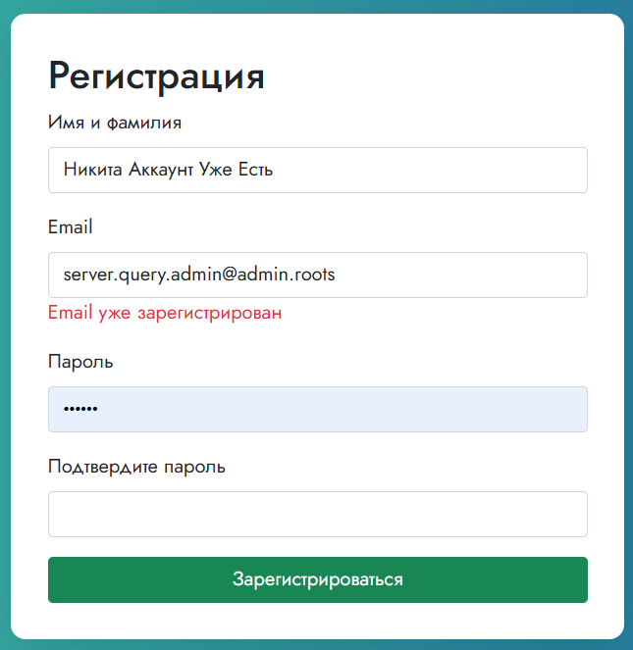
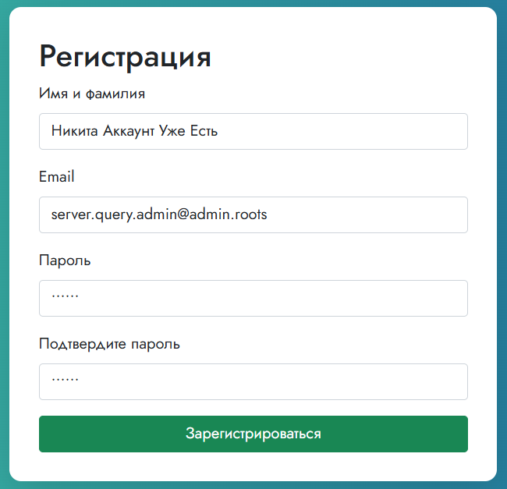
Валидация входа / регистрации
Создание аккаунта который уже есть
Сообщение об ошибке

Slide 66
Валидация входа / регистрации
Создание аккаунта который уже есть
Сообщение об ошибке

Slide 67
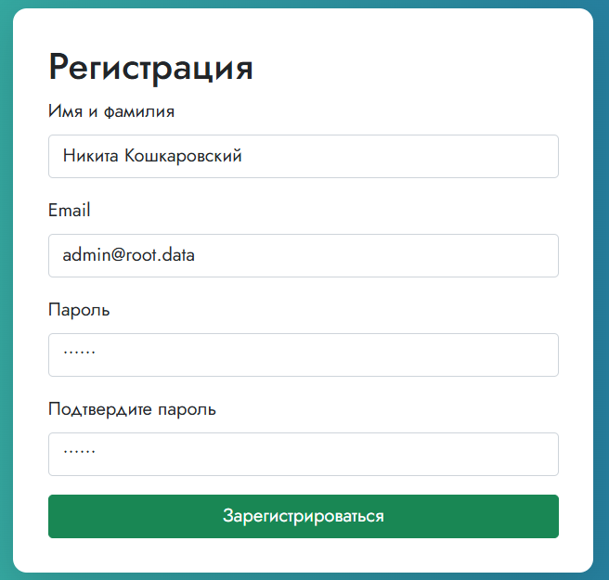
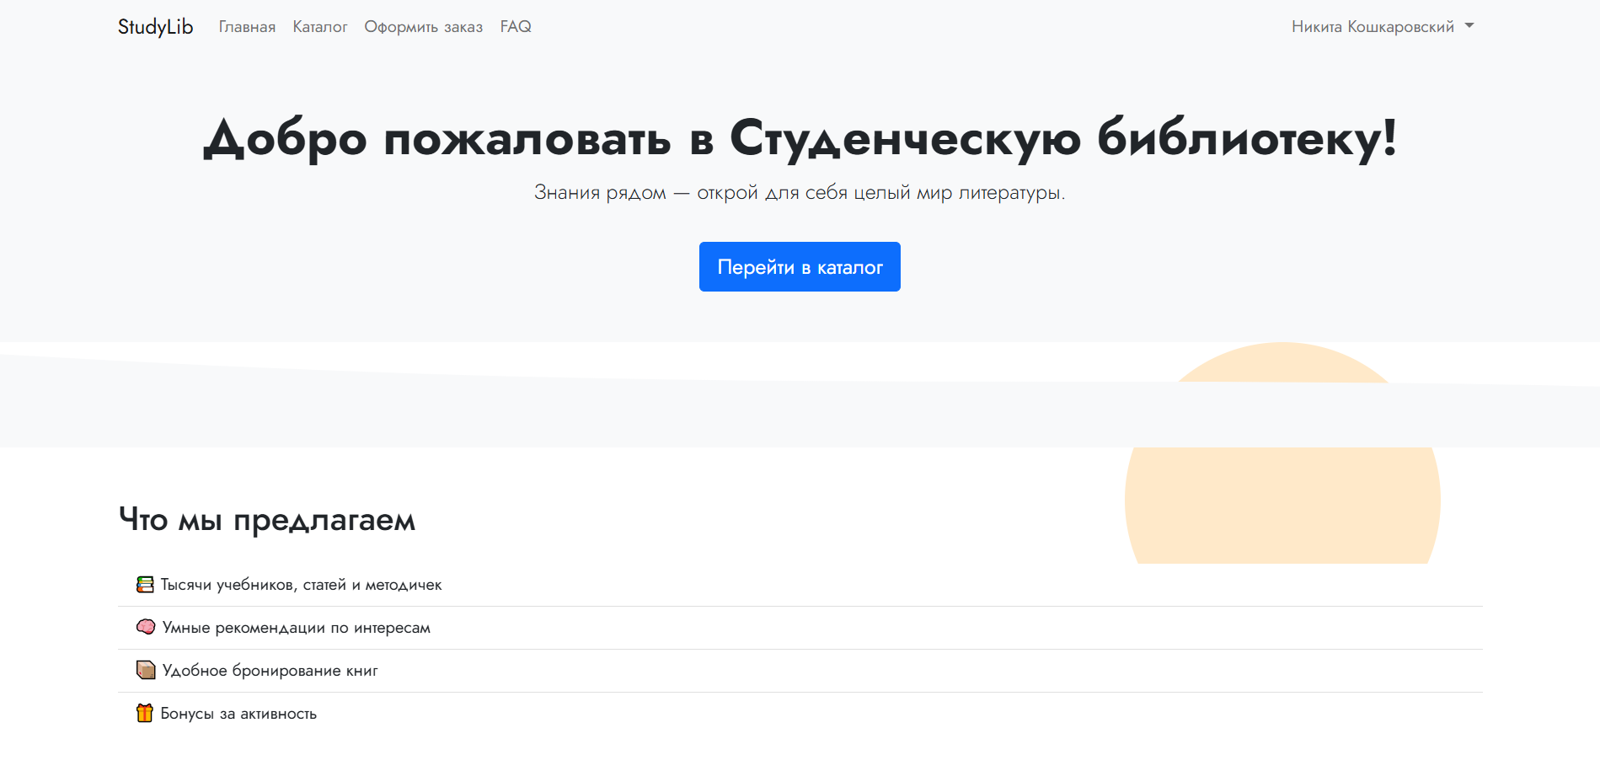
Валидация входа / регистрации
Успешная регистрация
Валидные данные

Slide 68
Валидация входа / регистрации
Успешная регистрация
Валидные данные

Slide 69
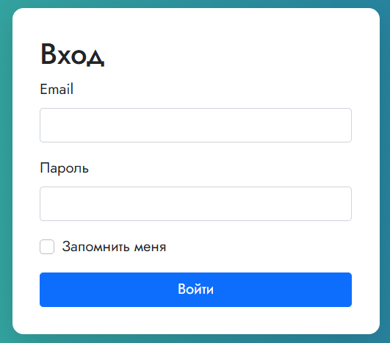
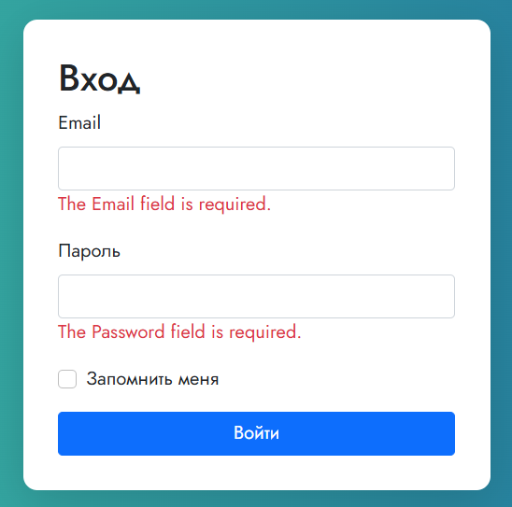
Валидация входа / регистрации
Пустая форма
Ошибка входа

Slide 70
Валидация входа / регистрации
Пустая форма
Ошибка входа

Slide 71
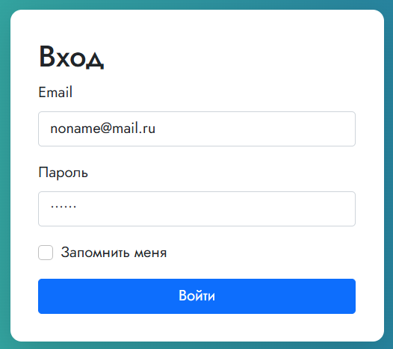
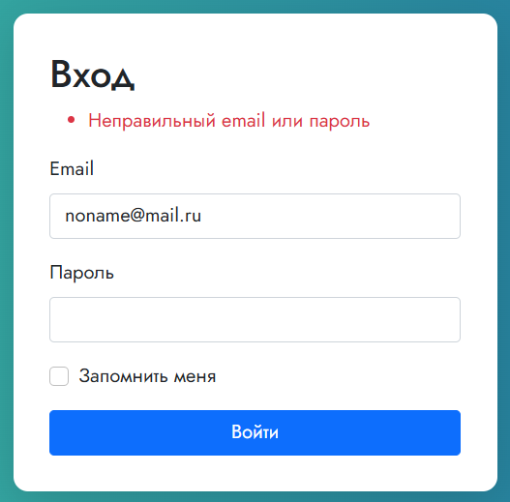
Валидация входа / регистрации
Вход в
не существующий аккаунт
Ошибка входа

Slide 72
Валидация входа / регистрации
Вход в
не существующий аккаунт
Ошибка входа

Slide 73
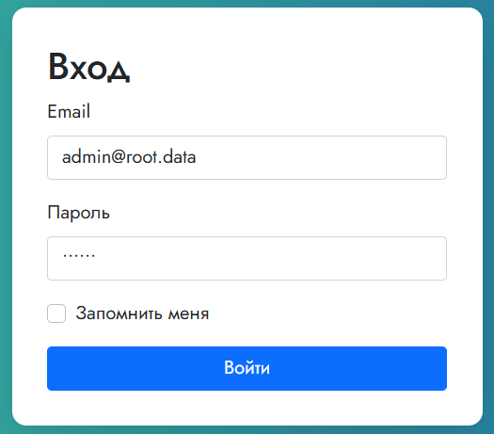
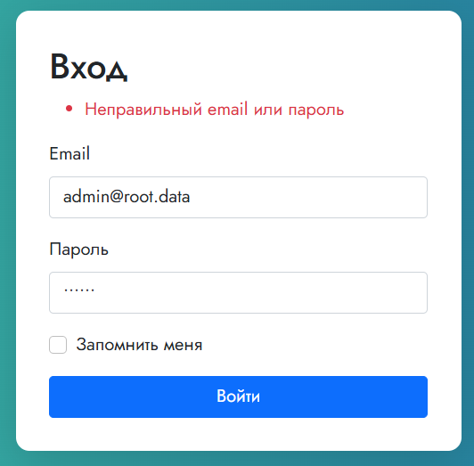
Валидация входа / регистрации
Вход c неправильными данными в существующий аккаунт
Ошибка входа

Slide 74
Валидация входа / регистрации
Вход c неправильными данными в существующий аккаунт
Ошибка входа

Slide 75
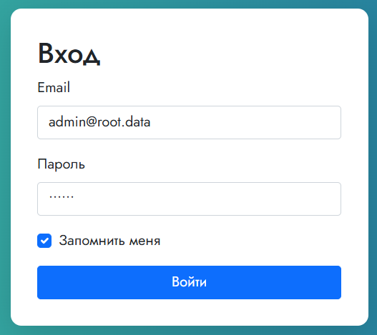
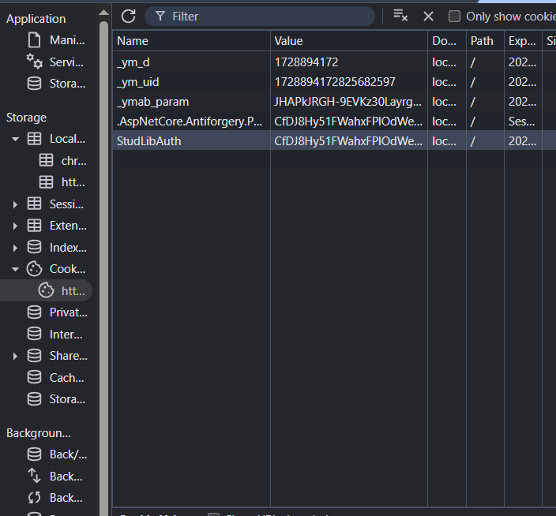
Валидация входа / регистрации
Галочка «Запомнить меня»
Отображение в cookie

Slide 76
Валидация входа / регистрации
Галочка «Запомнить меня»
Отображение в cookie

Slide 77
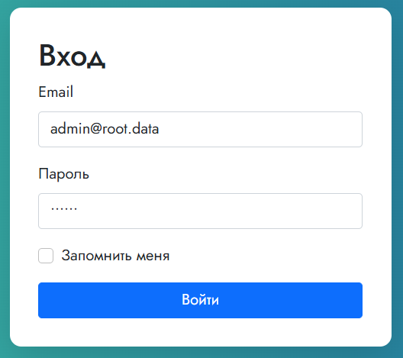
Валидация входа / регистрации
Успешная авторизация
Валидные данные

Slide 78
Валидация входа / регистрации
Успешная авторизация
Валидные данные

Slide 79
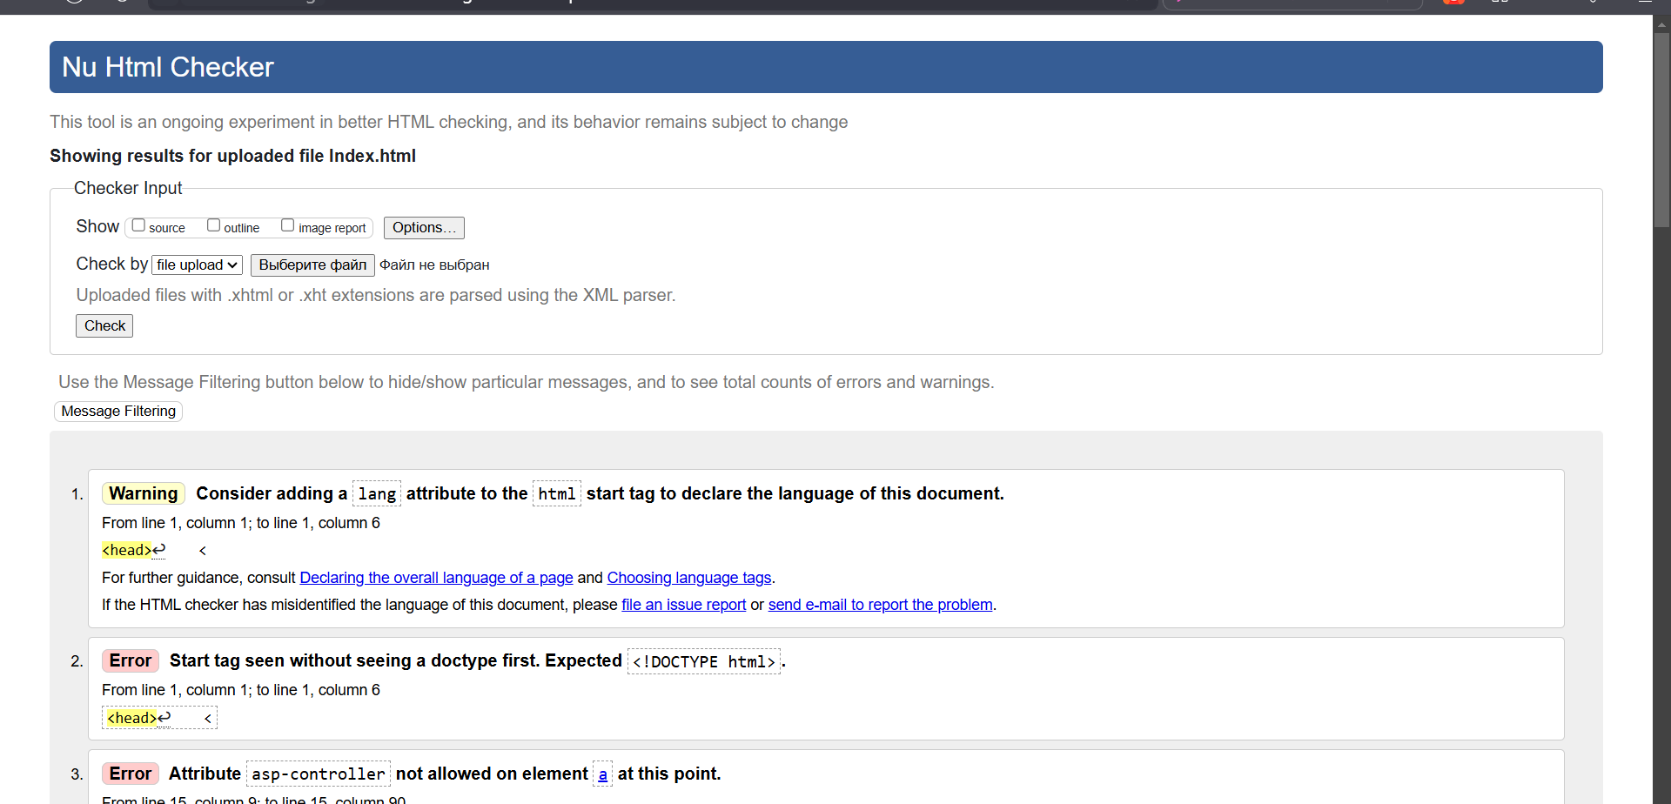
Валидация кода html
Успешная валидация html

Slide 80
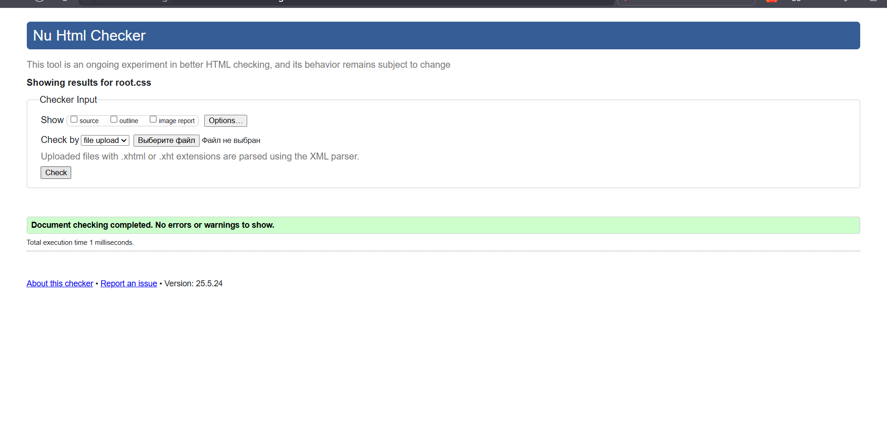
Валидация кода css
Успешная валидация css

Slide 81

Видео о работе сайта

Slide 82





Программное обеспечение
Разработка кода
Графика
Visual Studio
Работа с БД
Figma
Visual Studio Code
Photoshop
Sql Server Management Studio

Slide 83
Программное обеспечение
Разработка кода
Графика
Visual Studio
Работа с БД
Figma
Visual Studio Code
Photoshop
Sql Server Management Studio

Slide 84
Заключение
В ходе производственной практики мной был спроектировано, разработано, протестировано и реализовано полноценное веб-приложение «StudyLib» с многоуровневой архитектурой, безопасной аутентификацией и удобным интерфейсом. Работа над проектом позволила глубже понять принципы объектно-ориентированного программирования в C#, лучше освоить методы тестирования и поработать с инструментами проектирования UX/UI.

Slide 85
Заключение
В ходе производственной практики мной был спроектировано, разработано, протестировано и реализовано полноценное веб-приложение «StudyLib» с многоуровневой архитектурой, безопасной аутентификацией и удобным интерфейсом. Работа над проектом позволила глубже понять принципы объектно-ориентированного программирования в C#, лучше освоить методы тестирования и поработать с инструментами проектирования UX/UI.

Slide 86
Перспективы развития
Расширение функционала 🛠️
Просмотр заказов всех пользователей в админ-панели;
Добавление, изменение и удаление книг в админ-панели;
Абонемент;
Покупка книг.
UI/UX Улучшения 🌍
Редизайн под современный стиль;
Полная адаптация под все устройства;
Улучшение качества картинок;
Оптимизация загрузки веб-приложения.

Slide 87
Перспективы развития
Расширение функционала 🛠️
Просмотр заказов всех пользователей в админ-панели;
Добавление, изменение и удаление книг в админ-панели;
Абонемент;
Покупка книг.
UI/UX Улучшения 🌍
Редизайн под современный стиль;
Полная адаптация под все устройства;
Улучшение качества картинок;
Оптимизация загрузки веб-приложения.

Slide 88
Спасибо за внимание!!!

